Slide 1


Инопланетянин Гоша в гостях у друга на планете Земля.
Загадки падежей в русском языке

Slide 2



У инопланетянина Гоши, который на своей планете обучает её жителей русскому языку, снова появилась необходимость посетить Землю, потому что он столкнулся со сложной языковой ситуацией и ему нужна была помощь его друга профессора Речеведа.
С ним Гоша познакомился, когда учёный прилетал на его планету. С тех пор инопланетянин полюбил русский язык, стал его изучать, а профессор ему в этом помогает.
Речевед живёт в Саратове, хорошо разбирается в секретах русского языка, пишет прозу и стихи.
На этот раз профессор Речевед встретил Гошу своими новыми сочинениями.

Slide 3
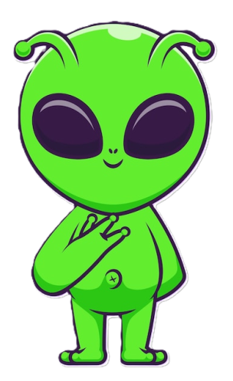
Послушайте. Приготовьтесь ответить на вопросы
У норы добычи ждёт,
Притаившись, серый кот.
Мышь осталась без хвоста,
Вырываясь от кота.
А теперь и за версту
Не приблизится к коту.
Крыса старая – и та,
Видя грозного кота,
Убежит в нору под дом,
Чтоб не встретиться с котом.
Там сидит и в темноте
Вспоминает о коте.
О ком говорится в стихотворении?

Slide 4
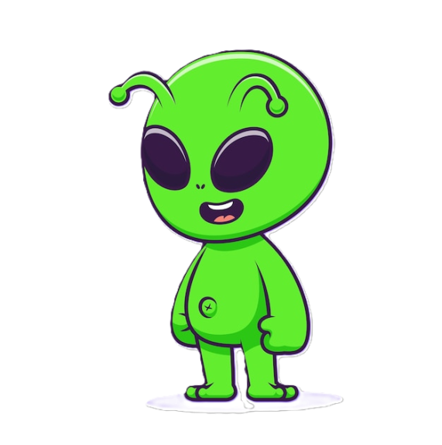
Подставьте вместо точек подходящие по смыслу вопросы к слову «кот».
У норы добычи ждёт,
Притаившись, серый кот.
Мышь осталась без хвоста,
Вырываясь от кота.
А теперь и за версту
Не приблизится к коту.
Крыса старая – и та,
Видя грозного кота,
Убежит в нору под дом,
Чтоб не встретиться с котом.
Там сидит и в темноте
Вспоминает о коте.
(КТО?)
…
…
(от КОГО?)
(к КОМУ?)
…
…
(КОГО?)
(с КЕМ?)
…
(о КОМ?)
…
Выпишите все слова с основой кот вместе с вопросами к ним.
Понаблюдайте вместе с Гошей за их изменениями в тексте.

Slide 5
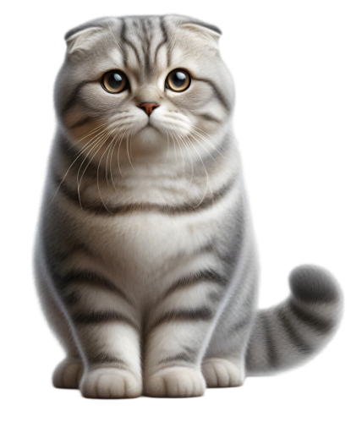

Наблюдаем, что изменилось в словах.
КТО? – кот
(от) КОГО? – от кота
(к) КОМУ? – к коту
КОГО? – кота
(с) КЕМ? – с котом
О КОМ? – о коте
Кот остался котом.
А у слова «кот» ─ разные окончания, то есть изменилась форма слова.

Slide 6
Послушайте. Приготовьтесь ответить на вопросы
Как-то раз с большого клёна
Оторвался лист зелёный.
И пустился вместе с ветром
Путешествовать по свету.
Закружилась голова
У зелёного листа...
Ветер нёс его и нёс,
Бросил только на мосту.
В тот же миг весёлый пёс
Шмыг — к зелёному листу.
Лапой — хвать зелёный лист,
Дескать, поиграем.
«Не хочу», — парашютист
Головой качает...
Ветер вмиг с листом зелёным
Над землёй взметнулся снова,
Но шалун-листок устал
И ко мне в тетрадь упал...
Я пишу в саду под клёном
Стих о том листе зелёном.
О чём говорится в стихотворении?

Slide 7

Подставьте вместо точек подходящие по смыслу вопросы к слову «лист».
(ЧТО?)
Лапой — хвать зелёный лист,
Дескать, поиграем.
«Не хочу», — парашютист
Головой качает...
Ветер вмиг с листом зелёным
Над землёй взметнулся снова,
Но шалун-листок устал
И ко мне в тетрадь упал...
Я пишу в саду под клёном
Стих о том листе зелёном.
Как-то раз с большого клёна
Оторвался лист зелёный.
И пустился вместе с ветром
Путешествовать по свету.
Закружилась голова
У зелёного листа...
Ветер нёс его и нёс,
Бросил только на мосту.
В тот же миг весёлый пёс
Шмыг — к зелёному листу.
…
(ЧТО?)
…
(с ЧЕМ?)
…
…
(у ЧЕГО?)
(к ЧЕМУ?)
(о ЧЁМ?)
…
…
Выпишите все слова с основой «лист» вместе с вопросами к ним.
Понаблюдайте вместе с Гошей за их изменениями в тексте.

Slide 8


Наблюдаем, что изменилось в словах.
ЧТО? – лист
(у) ЧЕГО? – у листа
(к) ЧЕМУ? – к листу
ЧТО? – лист
(с) ЧЕМ? – с листом
О ЧЁМ? – о листе
Лист остался листом.
А у слова «лист» ─ разные окончания, то есть изменилась форма слова.

Slide 9

Сравниваем, одинаково ли изменялись слова «кот» и «лист».
Кот, от кота, к коту, кота, с котом, о коте.
Лист, у листа, к листу, лист, с листом, о листе.
Что вы заметили?

Slide 10
Вопрос | Слово | Падеж | Слова-помощники
КТО? ЧТО? | кот лист | И.п. (именительный падеж) | есть
КОГО? ЧЕГО? | (от) кота (у) листа | Р.п. (родительный падеж) | нет
КОМУ? ЧЕМУ? | (к) коту (к) листу | Д.п. (дательный падеж) | даю, подошёл
КОГО? ЧТО? | кота лист | В.п. (винительный падеж) | вижу
КЕМ? ЧЕМ? | (с) котом (с) листом | Т.п. (творительный падеж) | творю, доволен, восхищаюсь
О КОМ? О ЧЁМ? | о коте о листе | П.п. (предложный падеж) | думаю, говорю, мечтаю

Slide 11
Почему так происходит? Значения слов «кот» и «лист» остались прежними, а окончания ─ разные?
Слова в предложении должны сочетаться, подстраиваться друг под друга, чтобы мысль была закончена и появился смысл.
Что для этого сделали со словами «кот» и «лист»?
Изменили окончания, т.е. изменили формы слов, просклоняли по падежам.
А все ли виды слов можно просклонять?
Нет.
Вспомните какие группы слов есть в русском языке.
Как их все вместе называют?

Slide 12
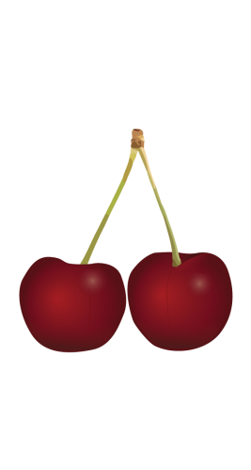



самостоятельные части речи
Части
речи.
Место-
имение
Глагол
Имя
прила-
гатель-
ное
Имя числи-
тельное
Имя
существи-
тельное
Речь
Наречие
Междо-
метие
Предлог
Частица
Союз
служебные части речи

Slide 13
Какой частью речи являются слова «кот», «лист»?
Это имена существительные.
А одинаковую ли роль в предложениях (текстах) они играют?
И.п.
У норы добычи ждёт, притаившись, серый КОТ.
В.п.
Крыса старая – и та, видя грозного КОТА, убежит в нору под дом…
И.п.
Как-то раз с большого клёна оторвался ЛИСТ зелёный.
В.п.
Лапой (пёс) — хвать зелёный ЛИСТ, дескать, поиграем.
На что ещё влияет изменение слов по падежам?
Изменение по падежам влияет и на роль этих слов в предложениях.

Slide 14
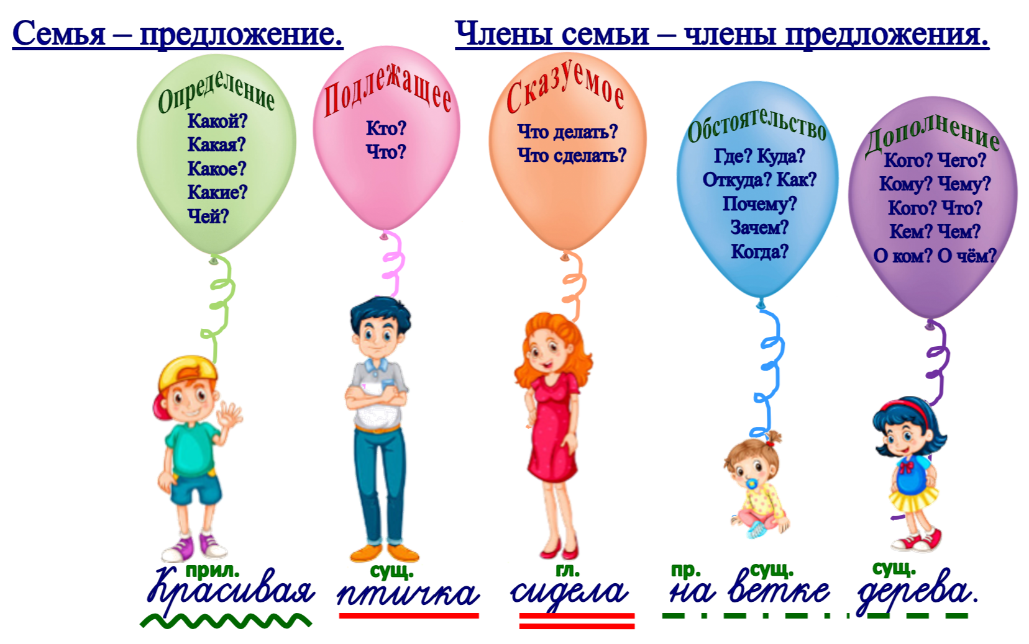


Slide 15
Чтобы разобраться с изменениями форм имён существительных, и какую роль они играют в предложении, надо вспомнить их грамматические признаки.

Slide 16
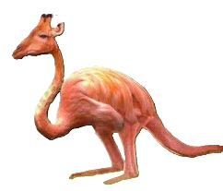
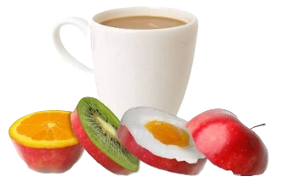
Кто (это)?
Что (это)?
Обозначает живое
Отвечает на вопрос «кто?» в нач. форме
Одушевлённое
Обозначает неживое
Отвечает на вопрос «что?» в нач. форме
Неодушевлённое
Имя существительное

Slide 17
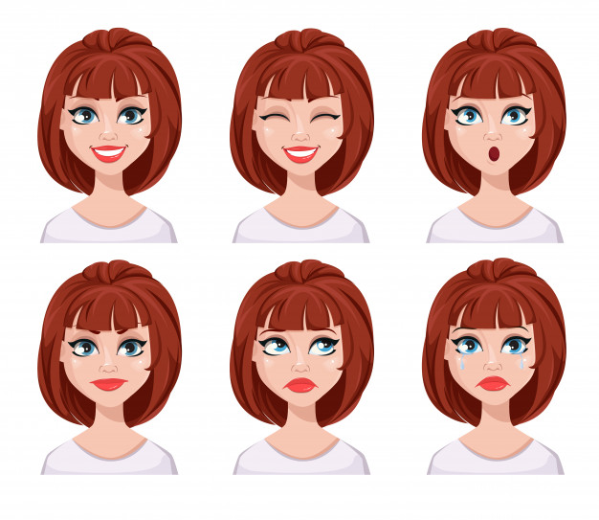
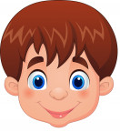

Род имён существительных
Чей?
Чья?
Чьё?
Он мой!
Она моя!
Оно моё!

Slide 18

Физминутка
Мы листья осенние,
На ветках мы сидим.
Дунул ветер – полетели.
Мы летели, мы летели
И на землю тихо сели.
Ветер снова набежал
И листья все поднял.
Закружились, полетели
И на землю тихо сели.
О чём говорится в стихотворении?
Листья остались листьями.
А у слова «листья» ─ разные окончания, то есть изменилась форма слова.
А чем отличаются значения слов «лист» и «листья»?

Slide 19
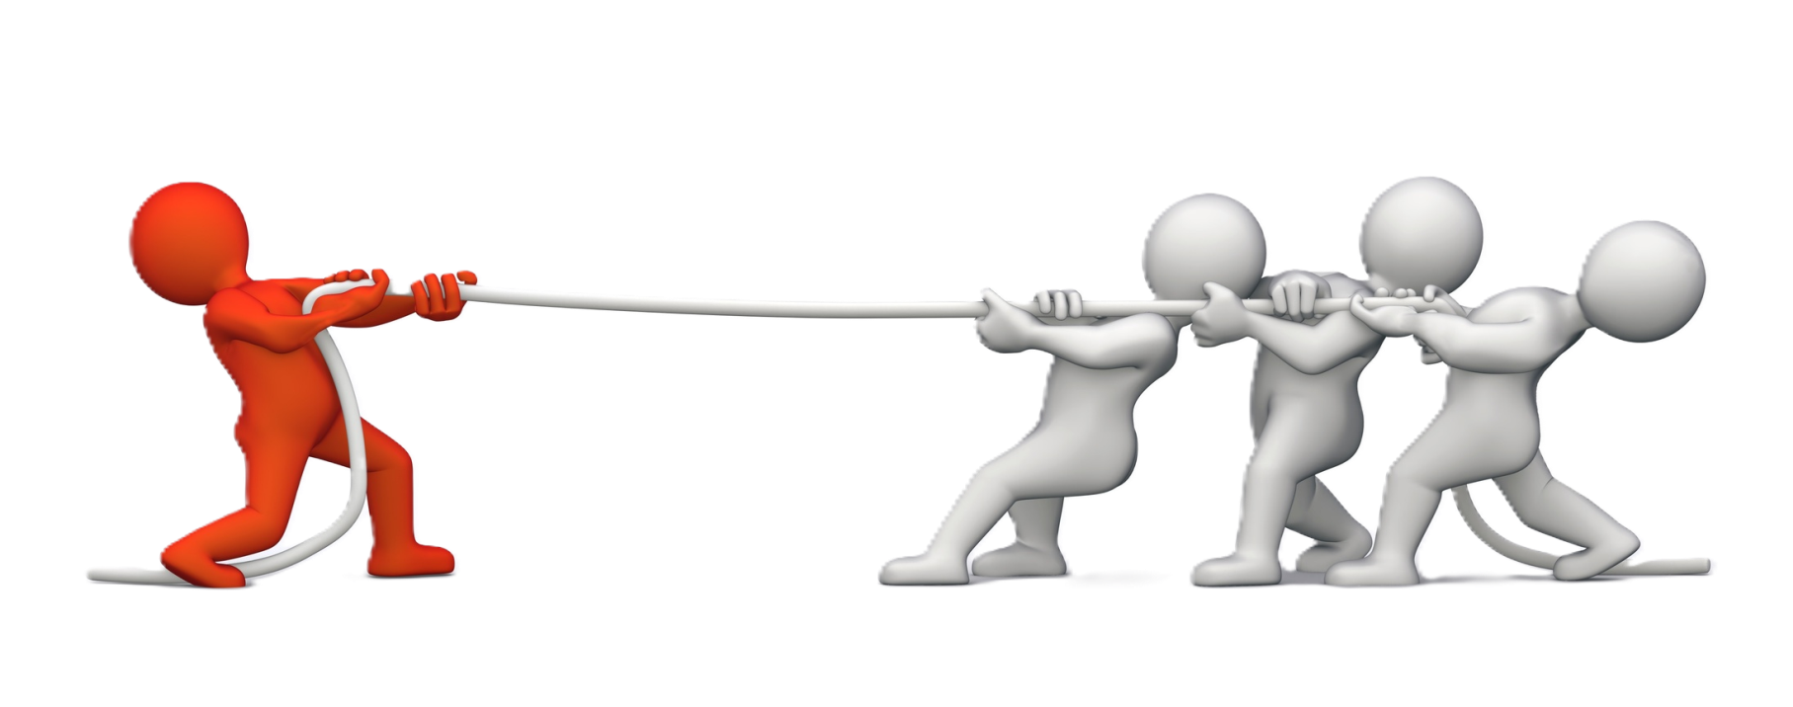

Число имён существительных
Единственное число
Множественное число

Slide 20

-Как называется форма слова, с которой оно родилось?
(начальная)
-На какой вопрос отвечает начальная форма существительного?
(Кто? Что?)
(в И.п.)
-В каком падеже стоит слово в начальной форме?

Slide 21
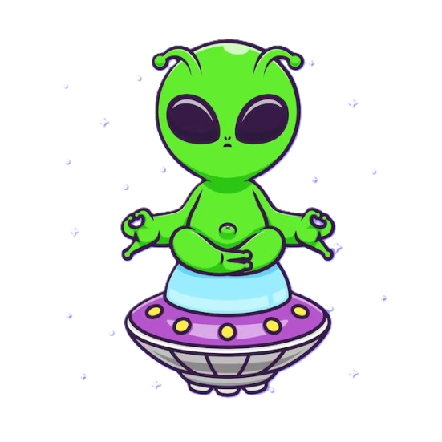
Просклоняйте имена существительные и выделите окончания.
Сестра, дядя, земля, школа

Slide 22
1-е склонение имён существительных
Падежи | Одушевлённые | Неодушевлённые
И. | (кто?) сестра, дядя | (что?) земля, школа
Р. | (кого?) сестры, дяди | (чего?) земли, школы
д. | (кому?) сестре, дяде | (чему?) земле, школе
В. | (кого?) сестру, дядю | (что?) землю, школу
Т. | (кем?) сестрой, дядей | (чем?) землёй, школой
П. | (о ком?) о сестре, о дяде | (о чем?) о земле, о школе
Падежи | Вопросы и окончания
И. | (кто?) -а, -я (что?) -я, -а
Р. | (кого?) -ы, -и (чего?) -и, -ы
Д. | (кому?) -е, -е (чему?) -е, -е
В. | (кого?) -у, -ю (что?) -ю, -у
Т. | (кем?) -ой, -ей (чем?) -ёй, -ой
П. | (о ком?) -е, -е (о чем?) -е, -е
Род имен существительных:
женский и мужской

Slide 23
Просклоняйте имена существительные и выделите окончания.
Стол, конь, дом, сарай, село, поле, ружьё

Slide 24
2-е склонение имён существительных
Падежи | Вопросы | Мужской род |  |  |  | Средний род
И. | кто? что? | стол | конь | дом | сарай | село | поле | ружьё
Р. | кого? чего? | стола | коня | дома | сарая | села | поля | ружья
Д. | кому? чему? | столу | коню | дому | сараю | селу | полю | ружью
В. | кого? что? | стол | коня | дом | сарай | село | поле | ружьё
Т. | кем? чем? | столом | конём | домом | сараем | селом | полем | ружьём
П. | о ком? о чем? | о столе | о коне | о доме | о сарае | о селе | о поле | о ружье
Падежи | Вопросы и окончания
И. | (кто? что?) — | -о, -е, -ё
Р. | (кого? чего?) -а, -я | -а, -я
Д. | (кому? чему?) -у, -ю | -у, -ю
В. | (кого? что?) —, -а, -я | -о, -е, -ё
Т. | (кем? чем?) -ём, -ом, -ем | -ом, -ем, -ём
П. | (о ком? о чем?) -е | -е
мужской и средний
Род имен существительных:
Примечание: черточка «—» означает, что у существительных нет окончания (нулевое).

Slide 25
Просклоняйте имена существительные и выделите окончания.
Лошадь, дверь, степь

Slide 26
3-е склонение имён существительных
Падежи | Одушевлённые | Неодушевлённые
И. | (кто?) лошадь | (что?) дверь степь
Р. | (кого?) лошади | (чего?) двери степи
Д. | (кому?) лошади | (чему?) двери степи
В. | (кого?) лошадь | (что?) дверь степь
Т. | (кем?) лошадью | (чем?) дверью степью
П. | (о ком?) о лошади | (о чем?) о двери о степи
Падежи | Вопросы и окончания
И. | (кто?) — (что?) —
Р. | (кого?) -и (чего?) -и
Д. | (кому?) -и (чему?) -и
В. | (кого?) — (что?) —
Т. | (кем?) -ю (чем?) -ю
П. | (о ком?) -и (о чем?) -и
Род имен существительных: женский
женский
Примечание: черточка « — » означает, что у существительных нет окончания (нулевое).

Slide 27

Падежи | Вопросы и окончания
И. | (кто?) -а, -я (что?) -я, -а
Р. | (кого?) -ы, -и (чего?) -и, -ы
Д. | (кому?) -е, -е (чему?) -е, -е
В. | (кого?) -у, -ю (что?) -ю, -у
Т. | (кем?) -ой, -ей (чем?) -ёй, -ой
П. | (о ком?) -е, -е (о чем?) -е, -е
1 скл.
ж. р. и м. р. с окончаниями -А, -Я
Падежи | Вопросы и окончания
И. | (кто? что?) — | -о, -е, -ё
Р. | (кого? чего?) -а, -я | -а, -я
Д. | (кому? чему?) -у, -ю | -у, -ю
В. | (кого? что?) —, -а, -я | -о, -е, -ё
Т. | (кем? чем?) -ём, -ом, -ем | -ом, -ем, -ём
П. | (о ком? о чем?) -е | -е
2 скл.
м. р., не имеющие окончания и ср. р. с окончаниями -О, -Е, Ё
Падежи | Вопросы и окончания
И. | (кто?) — (что?) —
Р. | (кого?) -и (чего?) -и
Д. | (кому?) -и (чему?) -и
В. | (кого?) — (что?) —
Т. | (кем?) -ю (чем?) -ю
П. | (о ком?) -и (о чем?) -и
3 скл.
ж. р. с Ь на конце

Slide 28
Три склонения имён существительных
1-е склонение
2-е склонение
Им. сущ. ж. р.
с окончаниями
-А, -Я
Им. сущ. ср. р.
с -О , -Е , -Ё
3-е склонение
Им. сущ. м. р.,
без
(с нулевым окончанием)
Им. сущ. ж. р.
без
(с нулевым окончанием)
с Ь конце
Им. сущ. м. р.
с окончаниями
-А, -Я

Slide 29
Имена существительные
(грамматические признаки)
Предмет, явление, событие
Кто? Что?
Постоянные:
Одушевлённые и неодушевлённые (не изменяется)
Род (не изменяется)
5.Тип склонения (не изменяется)
Изменяемые:
6.Число (изменяется)
7.Падеж (изменяется)

Slide 30

Запишите предложения.
Плечо паренька оттягивала тяжёлая сумка.
Плечо паренька ныло под тяжестью огромной сумки.
Щука открыла зубастую пасть.
Из воды показалась зубастая пасть щуки.
Подчеркните грамматическую основу в предложениях (главные члены), обозначьте, какими частями речи она обозначена.
Над именами существительными надпишите падеж.
Подчеркните второстепенные члены в предложениях.

Slide 31
Проверьте!
Плечо паренька оттягивала тяжёлая сумка.
Плечо паренька ныло под тяжестью огромной сумки.
Щука открыла зубастую пасть.
Из воды показалась зубастая пасть щуки.
сущ.
В.п.
сущ.
Р.п.
гл.
прил.
сущ.
И.п.
сущ.
И.п.
сущ.
Р.п.
гл.
пр.
сущ.
Т.п.
прил.
сущ.
Р.п.
сущ.
И.п.
гл.
прил.
сущ.
В.п.
пр.
сущ.
гл.
прил.
сущ.
И.п.
сущ.
Р.п.

Slide 32
Имя существительное в именительном падеже является одним из двух главных членов предложения.
Если встретите в пред­ложении существительное мужского, среднего рода (2 скл.) или женского рода (3 скл.), отвечающее на вопрос что?, и не будете знать, какой это падеж — именительный или винительный, — подставьте существительное 1 склонения (с окончанием –а или -я).
Я вижу дом — именительный или винительный?
Я вижу маму, папу, книгу... и т. д. — винительный).
Я вижу поле — именительный или винительный?
Я вижу няню, папу, землю... и т. д. — винительный).
Я вижу степь — именительный или винительный?
Я вижу тётю, дядю, , дыню... и т. д. — винительный).

Slide 33
Некоторые имена существительные в разных падежах ОДИНАКОВО пишутся и отвечают на ОДИНАКОВЫЕ вопросы: что?
У дороги стоял (что?) дуб . (И.п.)
Буря сломала (что?) дуб . (В.п.)
Если возникают сомнения в определении падежа, мысленно замните определяемое слово на слово «лиса».
У дороги стояла (кто?) лиса . (И.п.)
Буря сломала (кого?) «лису». (В.п.)
В этом случае падеж имени существительного будет определён безошибочно.

Slide 34
Падеж | Слова- помощники | Вопросы | Предлоги
Именительный падеж | есть | кто? что?
Родительный падеж | нет | кого? чего? (откуда? где?) | от, до, из, без, у, для, около, с
Дательный падеж | даю, рад, подошёл | кому? чему? (куда? где?) | к, по
Винительный падеж | Вижу | кого? что? (куда?) | в, во, на, за, про, через
Творительный падеж | доволен, творю, восхищаюсь | кем? чем? (где?) | с, со, за, под, над, между, перед
Предложный падеж | думаю, говорю, мечтаю | о ком? о чём? (где?) | о, об, в, на, при

Slide 35

Спасибо, друзья, за помощь!
До новых встреч!
Прилетайте к нам в гости.

Slide 36
Учителя-логопеды:
ГАОУ СО “ Гимназия № 1”
Жуковская Л.К.
МОУ “СОШ № 6” Октябрьского района г. Саратова
Мещерякова Н.П.

Slide 37
В презентации использованы виды заданий и речевой материал:
Новикова Е. В. СЕКРЕТЫ ПРЕДЛОГОВ И ПАДЕЖЕЙ: Учебно-практическое пособие. -М.: Издательство ГНОМ и Д, 2001. - 128 с.
Рик Т. Г. Здравствуйте, Имя Существительное! -М.: РИО «Самовар», 1996.
Иллюстрации взяты из свободного доступа поиска Яндекса – картинки.
Шаблон презентации PowerPoint создан Жуковской Л.К.

